Slide 1


IN01
Programmation Android
07 – Techniques avancées
Yann Caron

Slide 2
Sommaire - Séance 07
Programmation avancée
  Capteurs
  Optimisations
  Tests unitaires
  Concurrence
IHM avancées
  Vues personnalisées
  Fragments
Autres
  Stratégies et alternatives
  Jeux vidéo mobiles

Slide 3
IN01 – Séance 07
Programmation avancée
Capteurs

Slide 4
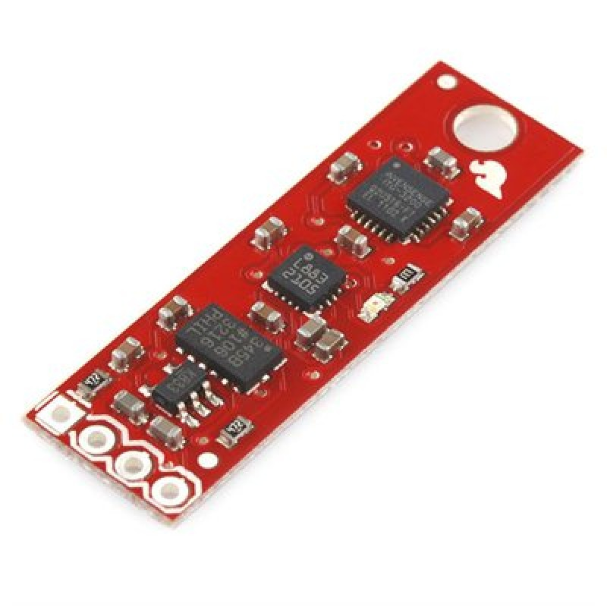
Généralités
La miniaturisation et l'industrialisation rendent aujourd'hui accessibles des capteurs précis au grand public
La majorité des appareils Android embarquent au moins un accéléromètre, un gyroscope et un magnétomètre
Les trois tiennent sur ce circuit :

Slide 5
Différents capteurs Android
TYPE_ACCELEROMETER | 3 | m/s2 | Mesure de l'accélération (gravité incluse) | [0] axe x [1] axe y [2] axe z
TYPE_GYROSCOPE | 3 | Rad / s | Mesure la rotation en termes de vitesse autour de chaque axe | [0] vitesse x [1] vitesse y [2] vitesse z
TYPE_LIGHT | 1 | Lux | Mesure de la luminosité | [0]valeur
TYPE_MAGNETIC_FIELD | 3 | µTesla | Mesure du champ magnétique | [0] axe x [1] axe y [2] axe z
TYPE_ORIENTATION | 3 | degrés | Mesure l'angle entre le nord magnétique | [0] Azimut y / nord [1] Rotation x (-180,180) [2] Rotation y (-90,90)
TYPE_PRESSURE | 1 | KPas | Mesure la pression | [0]valeur
TYPE_PROXIMITY | 1 | mètre | Mesure la distance entre l'appareil et un objet cible | [0]valeur
TYPE_TEMPERATURE | 1 | Celsius | Mesure la température | [0]valeur

Slide 6
Présence du capteur
On peut interdire (ou pas) l'utilisation de l'application aux appareils qui ne possèdent pas un certain capteur
Utile si votre application ne peut pas fonctionner sans de façon correcte
Dans le manifest (toujours !!) :
<uses-feature
android:name="android.hardware.sensor.accelerometer"
android:required="true" />

Slide 7
Sensor Manager
Pour accéder aux senseurs, on appelle une méthode de l'Activity qui renvoie un objet de type SensorManager
On peut récupérer la liste des capteurs disponibles sur l'appareil
SensorManager sensorManager =
(SensorManager)getSystemService(Context.SENSOR_SERVICE);
ArrayList<Sensor> liste = (ArrayList<Sensor>)
sensorManager.getSensorList(Sensor.TYPE_MAGNETIC_FIELD);

Slide 8
Obtenir une instance de capteur
On peut maintenant obtenir une instance du capteur souhaité
Attention !! Si le capteur n'est pas disponible, l'objet renvoie la valeur null. Si le capteur n'est pas requis, il faut tester et gérer s'il est absent.
Sensor accelerometre =
sensorManager.getDefaultSensor(Sensor.TYPE_ACCELEROMETER);

Slide 9
Évènement
Les capteurs fonctionnent aussi sur un modèle évènementiel
final SensorEventListener mSensorEventListener = new SensorEventListener() {
public void onAccuracyChanged(Sensor sensor, int accuracy) {
// Que faire en cas de changement de précision ?
}
public void onSensorChanged(SensorEvent sensorEvent) {
// Que faire en cas d'évènements sur le capteur ?
}
};
Si la précision
a changé
Si les valeurs
ont changé

Slide 10
Évènement
Attention, il est préférable d'enregistrer l'évènement lorsque l'application est active et de le désenregistrer lorsque celle-ci est inactive
Sinon, il continue de s'exécuter
@Override
protected void onResume() {
super.onResume();
mSensorManager.registerListener(mSensorEventListener, mAccelerometer,
SensorManager.SENSOR_DELAY_NORMAL);
}
@Override
protected void onPause() {
super.onPause();
mSensorManager.unregisterListener(mSensorEventListener, mAccelerometer);
}

Slide 11
Évènement – Valeurs
L'évènement du capteur renvoie un tableau de valeurs float
Leur nombre et leur signification varient selon les capteurs (voir tableau précédent)
public void onSensorChanged(SensorEvent sensorEvent) {
float[] values = sensorEvent.values;
Log.d("Sensors", "Acceleration sur l'axe x : " + values[0]);
Log.d("Sensors", "Acceleration sur l'axe y : " + values[1]);
Log.d("Sensors", "Acceleration sur l'axe z : " + values[2]);
}

Slide 12
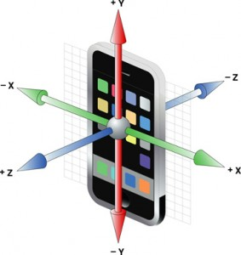
Rotation
Doit être calculée avec les valeurs de l'accéléromètre et du magnétomètre combinées à l'aide de formules complexes
Deux méthodes existent pour faciliter ce calcul : getRotationMatrix() et getOrientation()
float[] values = new float[3];
float[] R = new float[9];
SensorManager.getRotationMatrix(R, null,
accelerometreValues, magnetometreValues);
SensorManager.getOrientation(R, values);
Log.d("Sensors", "Rotation sur l'axe z : " + values[0]);
Log.d("Sensors", "Rotation sur l'axe x : " + values[1]);
Log.d("Sensors", "Rotation sur l'axe y : " + values[2]);

Slide 13
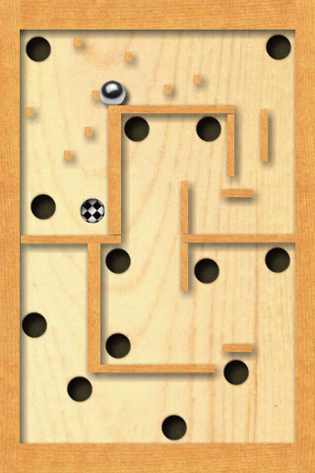

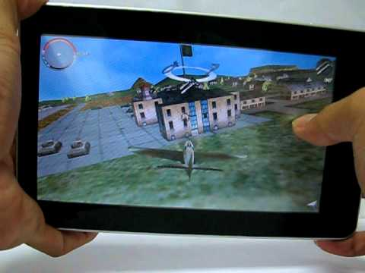
Quelques applications

Slide 14
IN01 – Séance 07
Programmation avancée
Optimisation

Slide 15
Optimisation sous Android
Pourquoi ??
  Pour de meilleures performances !!
Oui, mais pour qui ??
  Les applications de bas niveau (un compilateur de langage comme Algoid par exemple ;-))
  Des applications gourmandes en ressources (les jeux vidéo, les applications graphiques)

Slide 16
Règles – Les objets
Éviter de créer des objets non nécessaires
En règle générale, éviter de créer trop d'objets !
  Parce que la création d'objets c'est gourmand
  Et la destruction encore pire : la dalvikVM bloque tout processus lors du GC (GC dit Stop the World)
  Préférer les StringBuffer aux concaténations de strings à outrance
  Un tableau d'int est meilleur qu'un tableau d'integer (utilisation des types primitifs)

Slide 17
Règles – Les listes
Un tableau est meilleur qu'une ArrayList, même règle que précédemment sur les types primitifs
Une ArrayList est moins coûteuse à lire qu'une LinkedList (création d'objets entry qui seront à gérer par le GC)

Slide 18
Règles – Les boucles
Idéal :
Catastrophique :
int size = myArray.length);
for (int i = 0; i < size; i ++) {
}
La taille est évaluée à chaque itération
Map<Integer, String> myMap = new HashMap();
for (Entry<Integer, String> item : myMap.entrySet()) {
}
Un objet Entry<Key, Value> créé à chaque itération

Slide 19
Règles – Méthodes et variables
Préférer les méthodes statiques aux méthodes de classe, si aucun attribut de la classe n'est nécessaire
Utiliser static final pour les constantes
Éviter les inner class, surtout si elles ne sont pas statiques
Éviter les getter et setter (antipattern)
Les float 2x plus lents que les int
Les double sont 2x plus gourmands en mémoire que les float

Slide 20
Règles - Conclusion
Attention toutefois à ne pas abuser des règles d'optimisation
Évaluer si l'application nécessite une optimisation
Toujours mettre en relation le gain de performances (CPU/Mem) et la lisibilité du code
Car attention ! Ces règles dégradent la qualité du code et donc la lisibilité et la réutilisabilité

Slide 21
Optimisation - Outils
Toujours mesurer les gains par des micro-benchmarks :
Et le JIT (Just In Time Compiler) ?
Profilers netbeans ou Eclipse sont nos amis
Résultat : Algoid Language aussi rapide que Python est plus rapide que JavaScript sur Android :-) Pas mal pour un langage seulement interprété force brute
long time = System.currentTimeMillis();
for (int i=0; i<1000000; i++) {
// le code à tester
}
long timeSpent = System.currentTimeMillis() - time;
System.out.println("Time spent " + timeSpent);

Slide 22
IN01 – Séance 07
Programmation avancée
Tests unitaires

Slide 23
Vue d'ensemble
Créer des tests unitaires pour tester des apps Android, c'est possible
Ça fonctionne avec JUnit
On peut tester l'interface utilisateur (manipulation)

Slide 24
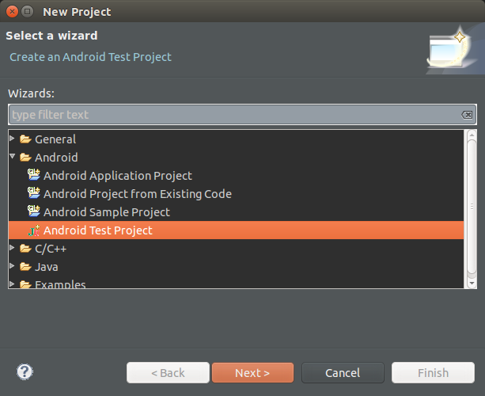
Création du projet de test
Depuis Eclipse

Slide 25
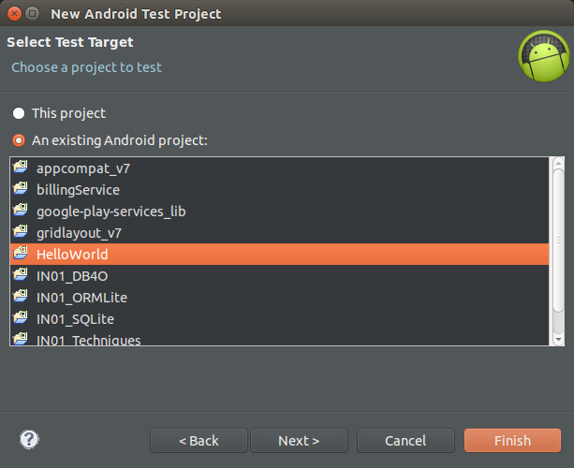
Création du projet de test
On choisit le projet à tester

Slide 26
Test Fixture
Pour créer un test case, il suffit de créer une nouvelle classe de test
Celle-ci devra hériter de la classe ActivityInstrumentationTestCase2
Et fournir la classe à tester dans son constructeur
public class ActivityTest
extends ActivityInstrumentationTestCase2<MainActivity>{
public ActivityTest() {
super(MainActivity.class);
}
}
La Classe à tester

Slide 27
SetUp
Lors du setUp, on récupère les instances de l'activity et des composants à tester
private MainActivity activity = null;
private TextView myTextView = null;
private Button myButton = null;
@Override
protected void setUp() throws Exception {
super.setUp();
activity = getActivity();
myTextView = (TextView) activity.findViewById(
fr.cnam.helloworld.R.id.myTextView);
myButton = (Button)activity.findViewById(
fr.cnam.helloworld.R.id.myButton);
}
R (ressources)
du projet à tester

Slide 28
Préconditions
Une bonne pratique consiste à tester que le setUp s'est bien déroulé
@SmallTest
public void testPreconditions() {
assertNotNull("activity is null", activity);
assertNotNull("myTextView is null", myTextView);
assertNotNull("myButton is null", myButton);
}

Slide 29
Layout test
Tester le layout des composants
@MediumTest
public void testMyTextView_layout() {
final View decorView = activity.getWindow().getDecorView();
ViewAsserts.assertOnScreen(decorView, myTextView);
final ViewGroup.LayoutParams layoutParams =
myTextView.getLayoutParams();
assertNotNull(layoutParams);
assertEquals(layoutParams.width,
WindowManager.LayoutParams.WRAP_CONTENT);
assertEquals(layoutParams.height,
WindowManager.LayoutParams.WRAP_CONTENT);
}
Test que le composant
est présent

Slide 30
Tester les comportements souhaités
Utilisation de TouchUtils pour simuler les actions utilisateur
@MediumTest
public void testMyButton_click() {
String initialText = activity.getString(
fr.cnam.helloworld.R.string.hello_world);
String expectedText = activity.getString(
fr.cnam.helloworld.R.string.after_click);
assertEquals(initialText, myTextView.getText());
TouchUtils.clickView(this, myButton);
assertEquals(expectedText, myTextView.getText());
}
Clic sur le bouton

Slide 31
Test Annotations
@SmallTest :
  Un test court, moins de 100 ms
@MediumTest :
  Un test de durée moyenne, supérieure à 100 ms
@LargeTest :
  Idem que le mediumTest, avec un accès plus important aux ressources

Slide 32
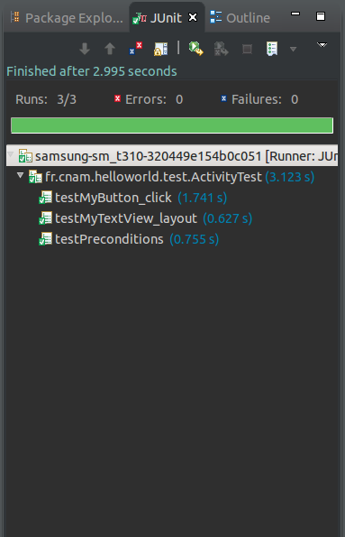
Résultats
Et voilà le travail !!
Les sources complètes sont dans le projet du cours
Bons tests !!

Slide 33
IN01 – Séance 07
Programmation avancée
Concurrence

Slide 34
Généralités
Pour gérer des traitements et pour ne pas bloquer l'interface utilisateur, on utilise des Threads
Problème !! Il nous est interdit de modifier l'IHM depuis un autre Thread que le Thread principal
Deux outils existent sur Android : Handler et AsyncTask
cf. SwingWorker de Swing

Slide 35
Handler - Pattern
Son but : synchroniser de petites tâches et les ordonner (comme un ordonnanceur)
Un handler particulier attaché à l'IHM
C'est une queue de tâches
Le consommateur se met en attente sur la queue
Lorsqu'une tâche est ajoutée par un des multiples producteurs (threads), la queue est notifiée, débloquant ainsi le consommateur
Lorsque le consommateur a tout consommé, il se remet en attente
Ça ressemble au patron Reader – Writer lock, mais, inversé (multiple writer et mono reader)
Utilisation massive dans Algoid (le script emploie son propre thread)

Slide 36
Handler - Utilisation
Il faut créer un handler (ou en récupérer un d'une vue)
Puis lui envoyer des tâches
Handler handler = new Handler(Looper.getMainLooper());
handler.post(new Runnable() {
@Override
public void run() {
// TODO Auto-generated method stub
}
});

Slide 37
Handler - Les méthodes
Plusieurs méthodes pour poster une tâche sont disponibles :
  post() : place la tâche à la fin de la queue (sera exécutée après toutes les autres)
  postAtFrontOfQueue() : place la tâche au début, juste après celle en cours d'exécution
  postAtTime() : place la tâche avec un marqueur temps
  postDelayed() : place la tâche avec un marqueur de délai

Slide 38
AsyncTask
Utilisé pour des tâches généralement plus longues
Et/ou, pour gérer l'affichage de la progression dans l'IHM
On utilise la classe AsyncTask <TypeDesParamètres, TypeDeProgression, TypeDuRésultat>

Slide 39
AsyncTast - Création
class MyAsyncTask extends AsyncTask<String, Integer, String> {
@Override
protected String doInBackground(String... params) {
return null;
}
@Override
protected void onCancelled(String result) {
}
@Override
protected void onPostExecute(String result) {
}
@Override
protected void onProgressUpdate(Integer... values) {
super.onProgressUpdate(values);
}
}
Tâche principale
Si la tâche est annulée
Une fois finie
Gérer la progression

Slide 40
AsyncTask - Utilisation
Il suffit maintenant de l'instancier et de la lancer
Les données seront transférées dans les paramètres de la méthode doInBackground(String... params)
MyAsyncTask task = new MyAsyncTask();
task.execute(new String[] { "my String" });

Slide 41
IN01 – Séance 07
IHM avancées
Vues personnalisées

Slide 42
Vue d'ensemble
Les Activities sont utilisées pour agréger des vues ensemble (traitement d'un ensemble de données)
Une vue permet de traiter une donnée en particulier
Il existe quatre façons de créer des vues personnalisées :
  Une vue composée (héritage d'une sous-classe de ViewGroup)
  Un layout (héritage de ViewGroup)
  Spécialisation d'une vue existante (héritage d'une sous-classe de View)
  Création d'une vue de bout en bout (hérite de View)
Possibilité de combiner les approches

Slide 43
Vue composée
On doit créer une classe qui hérite d'une classe elle-même héritant d'un viewGroup
Par exemple LinearLayout
Ensuite, dans le constructeur ou dans une méthode spécifique, on ajoute dynamiquement des vues enfants !!

Slide 44
Vue composée
Deux façons d'ajouter des composants :
  Par programmation grâce à la méthode addView (héritée de view)
  Par XML avec la méthode LayoutInflater
public class MyView extends LinearLayout {
public MyView(Context context, AttributeSet attrs) {
super(context, attrs);
EditText txt1 = new EditText(context);
EditText txt2 = new EditText(context);
super.addView(txt1);
super.addView(txt2);
}
}

Slide 45
Vue composée - Utilisation
Utile pour afficher des listes de données, des tableaux
Dans Algoid j'ai utilisé cette technique pour :
  Le File Manager
    Construction dynamique de la vue en fonction des fichiers
  Invite de commande
    Entrées sorties utilisateur pilotées par programme
  Scope View
    Construction d'une vue hiérarchique en fonction de l'état de la mémoire

Slide 46
Création d'un layout
Principe : hériter de la classe ViewGroup
Surcharger la méthode onLayout et placer les vues enfants (getChildCount() et getChildAt())
public class MyLayout extends ViewGroup{
@Override
protected void onLayout(boolean changed, int l,
int t, int r, int b) {
for (int i = 0; i< getChildCount(); i++) {
View child = this.getChildAt(i);
child.setX(10);
child.setY(10 * i);
}
}
}

Slide 47
Spécialisation
Principe : hériter d'une vue existante (elle-même spécialisation de la classe View)
Ajouter des comportements en surchargeant des méthodes (il faut bien lire la documentation)
Ajouter des comportements sur des évènements (onTouch, onLongClick,onKey)
Ajouter des dessins (surcharge de la méthode onDraw)

Slide 48
Spécialisation – Exemple
L'IDE d'Algoid par exemple : AutoCompletion, coloration syntaxique et breakpoints
public class SourceEditorTextView extends MultiAutoCompleteTextView {
public SourceEditorTextView(Context context, AttributeSet attrs) {
super(context, attrs);
setOnLongClickListener(new OnLongClickListener() {
// ajouter les breakpoints
}
}
@Override
protected void onDraw(Canvas canvas) {
// dessiner ici les breakpoints
super.onDraw(canvas);
}
}
En réalité,
3 constructeurs
Ajoute un breakpoint
Dessine les breakpoints

Slide 49
Création de bout en bout
Principe : hériter de la classe View
Comme une vue spécialisée, mais sans comportement préalable
  Gérer des évènements et implémenter les méthodes nécessaires comme onDraw
Peut être long et fastidieux, il vaut mieux bien évaluer si la vue n'existe pas au préalable
Exemple : Algo la petite tortue

Slide 50
Utilisation de la vue
Une fois la vue créée, il est possible de l'ajouter à un conteneur :
  Activity, ViewGroup, Fragment
Toujours de deux façons :
  En Java
  En XML
addView(new MyView(context, attrs));
<fr.cnam.in01.techniques.MyView
android:id="@+id/myView"
myView:text1="myText1" myView:text2="myText2"/>

Slide 51
Paramètres personnalisés
Plusieurs étapes pour créer un attribut personnalisé
But : pouvoir paramétrer la vue depuis des valeurs passées dans l'XML
Un “Vrai” composant graphique !!

Slide 52
Paramètres personnalisés
Pour chaque attribut (ici text1 et text2), il faut créer une paire getter/setter (setText1 etc.)
Il faut déclarer ces attributs dans une ressource sous res/values/attrs.xml
<?xml version="1.0" encoding="utf-8"?>
<resources>
<declare-styleable name="MyView">
<attr name="text1" format="string" />
<attr name="text2" format="string" />
</declare-styleable>
</resources>

Slide 53
Paramètres personnalisés
Il faut ensuite déclarer le nouveau NameSpace dans le fichier XML de l'activity (là où est utilisé MyView)
Puis utiliser les paramètres dans la déclaration du composant
xmlns:myview="http://schemas.android.com/apk/res-auto"
<fr.cnam.in01.techniques.MyView
android:id="@+id/myView"
myview:text1="myText one"
myview:text2="myText two"/>

Slide 54
Paramètres personnalisés
Et enfin, récupérer les valeurs dans le constructeur de la vue
public MyView(Context context, AttributeSet attrs) {
super(context, attrs);
TypedArray typedAttrs = getContext()
.obtainStyledAttributes(attrs, R.styleable.MyView);
String text1 = typedAttrs.getString(R.styleable.MyView_text1);
txt1.setText(text1);
String text2 = typedAttrs.getString(R.styleable.MyView_text2);
txt2.setText(text2);
}

Slide 55
Conclusion
De quoi créer des bibliothèques de composants entièrement personnalisées
Idéal pour la réutilisabilité du code
Ou la distribution de celui-ci
Pourtant, encore assez peu de bibliothèques graphiques ne sont disponibles sur Android !!

Slide 56
IN01 – Séance 07
IHM avancées
Fragments

Slide 57
Vue d'ensemble
Un fragment est un composant graphique qui se situe entre la vue et l'activity
Il est lié à une activity
Il peut être graphique ou logique
Il peut être chargé/déchargé dynamiquement (par programmation)
Ou être utilisé de façon statique (en XML)
Il est disponible depuis la version 11 de l'API (HoneyComb), mais grâce à l'app compat générée avec un projet Android, il peut être utilisé sur des API plus anciennes
Il sert à adapter les interfaces aux différentes résolutions des appareils

Slide 58
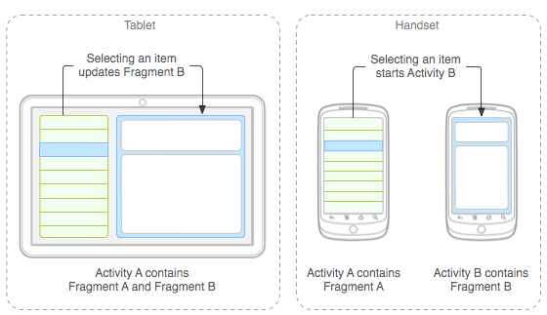
Vue d'ensemble
Les activities peuvent être composées d'un ou plusieurs fragments en fonction de la place à disposition

Slide 59
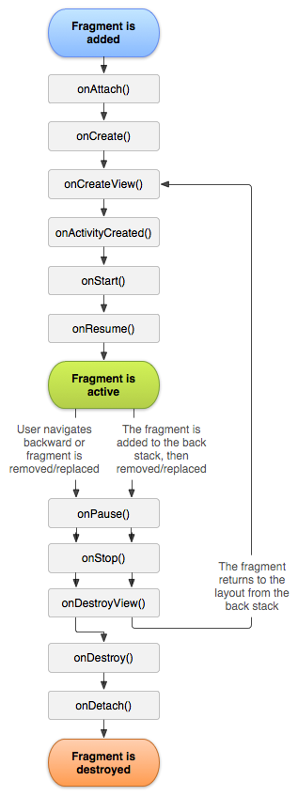
Cycle de vie
Il a son propre cycle de vie
Cela permet d'isoler son comportement et ainsi de rendre plus “léger” le code de l'activity
onAttach : sert à récupérer l'instance de l'activity
onCreate : sert à instancier les objets non graphiques
onCreateView : idem, mais graphiques
onStart : lancer les traitements
onResume : s'abonner aux évènements, récupérer le contexte
onPause : s'y désabonner et sauver le contexte
onStop, onDestroyView, onDestroy, onDetach : on désalloue les ressources créées ci-dessus

Slide 60
Création d'un fragment
Un fichier XML, comme pour une activity
<?xml version="1.0" encoding="utf-8"?>
<LinearLayout xmlns:android="http://schemas.android.com/apk/res/android"
android:layout_width="fill_parent"
android:layout_height="fill_parent"
android:orientation="vertical" >
<!-- content -->
</LinearLayout>

Slide 61
Création d'un fragment
Et la classe associée (qui hérite de Fragment)
Laquelle implémente l'évènement onCreateView
public class MenuFragment extends Fragment
@Override
public View onCreateView(LayoutInflater inflater,
ViewGroup container,Bundle savedInstanceState) {
View view = inflater.inflate(R.layout.menu_fragment,
container, false);
return view;
}

Slide 62
layout/main_activity
<FrameLayout xmlns:android="http://schemas.android.com/apk/res/android"
xmlns:tools="http://schemas.android.com/tools"
android:id="@+id/container"
android:layout_width="match_parent"
android:layout_height="match_parent"
tools:context="fr.cnam.in01.in01_fragments.MainActivity"
tools:ignore="MergeRootFrame" >
<fragment
android:id="@+id/menu"
android:name="fr.cnam.in01.in01_fragments.MenuFragment"
android:layout_width="fill_parent"
android:layout_height="fill_parent"
android:orientation="horizontal" />
</FrameLayout>
Un seul fragment

Slide 63
layout-land/main_activity
<LinearLayout xmlns:android="http://schemas.android.com/apk/res/android"
xmlns:tools="http://schemas.android.com/tools"
android:layout_width="match_parent"
android:layout_height="match_parent"
android:orientation="horizontal">
<fragment
android:name="fr.cnam.in01.in01_fragments.MenuFragment"
android:layout_height="match_parent"
android:layout_width="0dp"
android:layout_weight="1" />
<fragment
android:name="fr.cnam.in01.in01_fragments.MainFragment"
android:layout_height="match_parent"
android:layout_width="0dp"
android:layout_weight="2" />
</LinearLayout>
Plusieurs fragments

Slide 64
Instance du fragment
Dans la méthode onCreate() de l'activity, on a accès à l'instance du/des fragments
Attention, ils peuvent ne pas exister dans le XML, leur référence est null dans ce cas !!
On utilise la méthode Activity.getFragmentManager() ou Activity.getSupportFragmentManager()
MenuFragment fragment = (MenuFragment) getFragmentManager()
.findFragmentById(R.id.menu);

Slide 65
Du fragment vers l'activity
Pour que les fragments soient réutilisables, il ne faut pas qu'ils communiquent directement avec l'activity
On utilise une inversion de dépendance
Par exemple un template method (design pattern, peu utilisé dans les IHM)
Ou un observer/observable

Slide 66
Évènements
On définit une interface et un mécanisme d'évènement
public class MenuFragment extends Fragment {
private MenuChangeEvent menuChanged;
public interface MenuChangeEvent {
void menuChanger(int id);
}
public void setOnMenuChange(MenuChangeEvent menuChanged) {
this.menuChanged = menuChanged;
}
private void fireMenuChanged(int id) {
if (this.menuChanged != null) {
this.menuChanged.menuChanger(id);
}
}
Abonnement
Invertion de dépendance

Slide 67
Évènements
Dans l'activity, lorsque le fragment est chargé, on s'abonne à l'évènement
menuFragment.setOnMenuChange(new MenuChangeEvent() {
@Override
public void menuChanger(int id) {
switch (id) {
case R.id.button1:
navigate(MenuFragment.class);
break;
case R.id.button2:
navigate(MainFragment.class);
break;
}
}
});

Slide 68
Placeholder
Les fragments peuvent être placés de façon statique dans le XML, comme on l'a vu
Ils peuvent également être chargés dynamiquement (par programmation) dans des placeholders
En général, on utilise des FrameLayout

Slide 69
Placeholder
<LinearLayout
xmlns:android="http://schemas.android.com/apk/res/android"
xmlns:tools="http://schemas.android.com/tools"
android:id="@+id/container"
android:layout_width="match_parent"
android:layout_height="match_parent"
android:orientation="horizontal">
<FrameLayout
android:id="@+id/placeholder1"
android:layout_width="0dp"
android:layout_height="match_parent"
android:layout_weight="1" />
<FrameLayout
android:id="@+id/placeholder2"
android:layout_width="0dp"
android:layout_height="match_parent"
android:layout_weight="2" />
</LinearLayout>

Slide 70
Placeholder
On peut ensuite, charger les fragments à l'aide d'un objet de type FragmentTransaction
La méthode addToBackStack permet de gérer le bouton back (conserve un historique des fragments chargés, comme pour les activities)
FragmentTransaction ft = getFragmentManager().beginTransaction();
ft.replace(placeholder, fragment);
ft.setTransition(FragmentTransaction.TRANSIT_FRAGMENT_FADE);
ft.addToBackStack(null);
ft.commit();

Slide 71
Navigation
Ensuite, selon le nombre de placeholder à disposition, on choisit quel type de navigation l'on souhaite :
  Une seule, on peut lancer une nouvelle activity ou remplacer le placeholder 1
  Deux, on peut choisir le placeholder à charger et remplacer le précédent
Le mieux étant de toujours passer le nom de la classe du fragment de façon à l'instancier par introspection
Class<? extends Fragment> frClass = MenuFragment.class;
Fragment fragment = frClass.newInstance();

Slide 72
Persistance des états du fragment
On l'a vu, les Fragments sont des objets autonomes avec leur cycle de vie propre
L'idée initiale est de décharger l'activity des tâches propres aux sous-éléments graphiques qui se chargent et se déchargent de façon dynamique
De cette façon, il est possible de gérer la sauvegarde des états dans un Bundle
Comme pour les activity, on utilise les évènements du cycle de vie du fragment : onCreateView() et onSaveInstanceState()

Slide 73
Menus
Les fragments apportent leur propre menu lorsqu'ils sont chargés
public void onCreate(Bundle savedInstanceState) {
super.onCreate(savedInstanceState);
setHasOptionsMenu(true);
}
public void onCreateOptionsMenu(Menu menu, MenuInflater inflater) {
inflater.inflate(R.menu.fragment_menu, menu);
super.onCreateOptionsMenu(menu, inflater);
}
public boolean onOptionsItemSelected(MenuItem item) {
switch (item.getItemId()) {
case R.id.fragment_menu_item1:
// Action 1
return true;
default:
// Quelqu'un d'autre peut gérer ce menu
return super.onOptionsItemSelected(item);
}
}

Slide 74
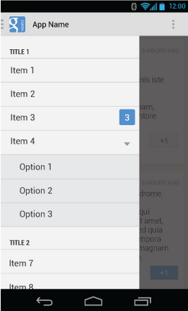
Navigation drawer
Un menu qui glisse quand on en a besoin
Source : http://developer.android.com/training/implementing-navigation/nav-drawer.html

Slide 75
Navigation drawer
Création de l'activity
<android.support.v4.widget.DrawerLayout
xmlns:android="http://schemas.android.com/apk/res/android"
android:id="@+id/drawer_layout"
android:layout_width="match_parent"
android:layout_height="match_parent">
<FrameLayout
android:id="@+id/content_frame"
android:layout_width="match_parent"
android:layout_height="match_parent" />
<ListView android:id="@+id/left_drawer"
android:layout_width="240dp"
android:layout_height="match_parent"
android:layout_gravity="start"
android:choiceMode="singleChoice"
android:divider="@android:color/transparent"/>
</android.support.v4.widget.DrawerLayout>
Contenu
Menu sous forme
de liste

Slide 76
Navigation drawer
Chargement du menu dans l'activity
@Override
public void onCreate(Bundle savedInstanceState) {
super.onCreate(savedInstanceState);
setContentView(R.layout.activity_main);
ListView menu = (ListView) findViewById(R.id.menu);
String[] menuItems = getResources().getStringArray(R.array.menu_items_array);
// Set the adapter for the list view
menu.setAdapter(new ArrayAdapter<String>(this, R.layout.drawer_list_item, menuItems));
// Set the list's click listener
menu.setOnItemClickListener(new OnItemClickListener() {
@Override
public void onItemClick(AdapterView<?> parent, View view, int position, long id) {
// TODO Auto-generated method stub
}
});
}
Items dans des tableaux
res/values
Icône + texte
Gestion des événements

Slide 77
Navigation drawer
Idéal avec les fragments
Google fournit un ensemble d'icônes
http://developer.android.com/downloads/design/Android_Design_Icons_20130926.zip

Slide 78
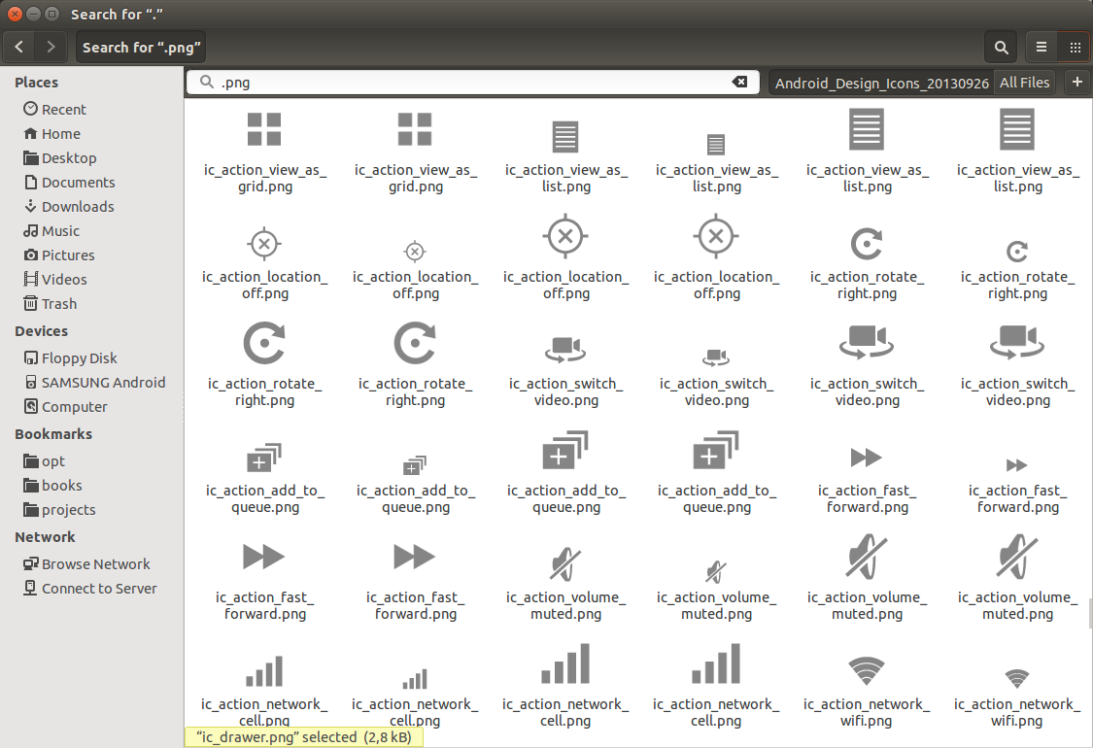
Navigation drawer

Slide 79
Conclusion
Les fragments offrent une réelle souplesse dans l'organisation des IHM en fonction des résolutions
Une bonne pratique consiste à toujours concevoir ses IHM selon des fragments, même pour des apps ne nécessitant que peu d'écran
Une navigation plus riche pourra être conçue par la suite
Les composants de l'application bénéficieront également d'une plus grande réutilisabilité

Slide 80
IN01 – Séance 07
Autres
Stratégies et alternatives

Slide 81
Stratégie – Choix de l'application
Red Ocean Strategy :
  Compléter un marché existant
  Exploiter une demande existante
  Battre la concurrence
Exemples : Pet rescue, Points and clicks
Avantage : Le marché existe déjà
Inconvénient : Pas d'innovation, pas passionnant

Slide 82
Stratégie – Choix de l'application
Blue Ocean Strategy :
  Créer un marché inexploité
  Créer ou capter de nouveaux besoins
  Pas de concurrence
Exemple : AIDE
Avantages : Avoir une longueur d'avance, être innovant, développement motivant
Difficultés : Identifier le besoin, faire connaitre son application

Slide 83
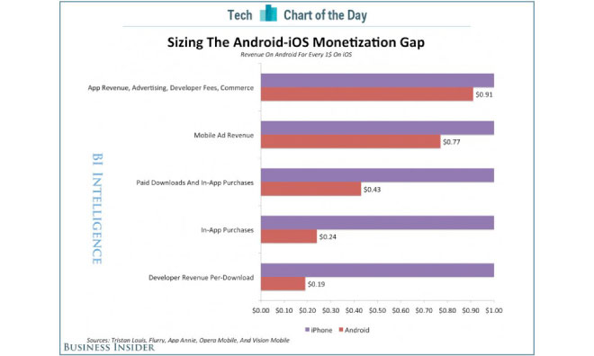
Dégager du revenu
Android une plateforme où il est difficile de dégager du revenu

Slide 84
Enjeux du multiplateforme
De plus, il existe beaucoup d'applications sur le Play Store (phénomène de flooding, noyade)
Les utilisateurs n'ont pas l'habitude d'acheter sur cette plateforme
Il vaut mieux viser la publicité
Une meilleure stratégie consiste à viser plusieurs plateformes

Slide 85
Enjeux du multiplateforme
Double avantage :
  Doubler potentiellement l'audience
  Gagner en crédibilité
Inconvénient :
  Il faut programmer plusieurs fois la même chose
  Dans des langages différents (Java – Objective C)
Ce n'est pas une obligation, des alternatives existent

Slide 86
C++
Un tronc commun, le C++ finalement le langage le plus multiplateforme (Cross-compilation vs Interpretation VM)
Une stratégie : écrire le middleware en C++ et les UI en natif sur les deux plateformes
Inconvénients : compliqué, difficile à mettre en place (database ?, bibliothèque ?)

Slide 87
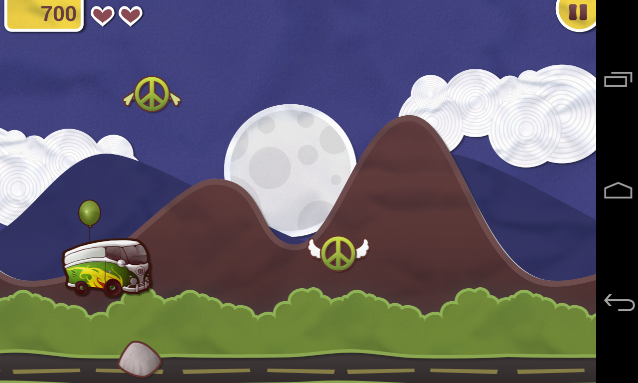
C++/Qt
Une alternative : Qt 5.2
La version 5 annonçait les prémices, la 5.2 officialise le portage iOS et Android
Une UI non native, mais complètement portable (la force de Qt)
C++ plus rapide que Java
Pas de Garbage collector
On peut faire des jeux
Exemple : FlyingBus de Digia

Slide 88
Xaramin/Mono
Mono est une implémentation de la plateforme .net sur UNIX
Xaramin est une startup des créateurs de Mono pour viser les plateformes mobiles
Solution payante (démo puis 299 $/année)
Mais un gain de temps
Et C# est vraiment un langage puissant
  Objet/Fonctionnel (Linq)
  Nombreux sucres syntaxiques : propriétés, évènements, lambdas, extension méthods
  Un framework riche : Reflexion, Emit, LightWeight AOP (LinFu)

Slide 89
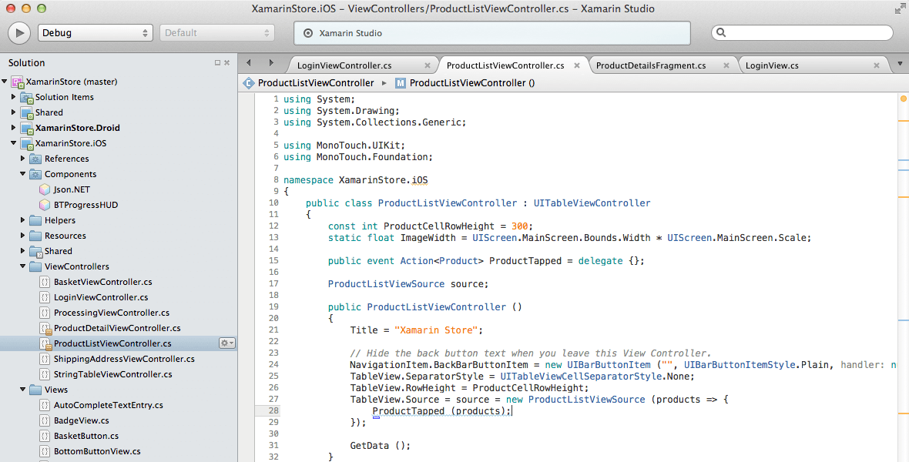
Xaramin
Un IDE multiplateforme (Win, MacOS), mais pas Linux

Slide 90

RobotVM
RobotVM compile le bytecode Java en Assembleur à destination des processeurs ARM ou X86
Bridge avec les API Objective C comme CocoaTouch
Open source (GPLv2)
Support Eclipse (plugin) et Maven
Stratégie : développement en couche, middleware commun en Java et deux applications UI natives
Le langage AL et JASI (le parser) fonctionnent

Slide 91
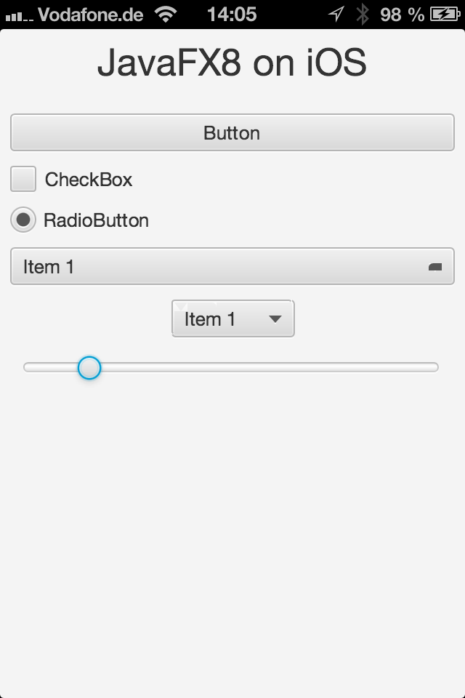
JavaFX
Expérimental
Utilisation de l'OpenJFX 8, projet non officiel : https://bitbucket.org/javafxports/android/wiki/Home
Utilisation de RobotVM pour
viser iOS
Il existe même un plugin
NetBeans

Slide 92
IN01 – Séance 07
Autres
Jeux Vidéo Mobiles

Slide 93
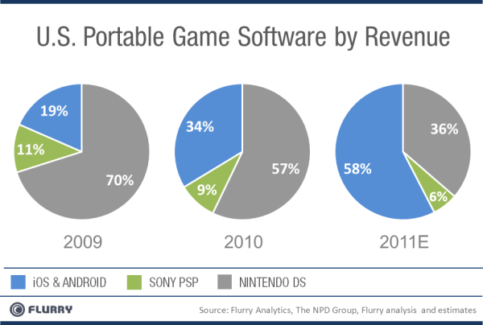
Parts de marché
Le jeu vidéo mobile progresse de façon spectaculaire sur le marché
Source : Flurry Analytics (un concurrent de Google Analytics)

Slide 94


Game engines
AndEngine :
  2D – OpenGL ES - Physic
  Android
  Java based – simple d'utilisation
  Gratuit et Open Source
JmonkeyEngine :
  3D – OpenGL ES
  Java based
  Open Source free BSD

Slide 95


Multiplateforme - Java
LibGDX :
  2D / 3D – OpenGL ES – Physics
  Multiplateforme (Android, iOS, Sybian, Win, Linux, MacOS, html 5)
  RobotVM ©
    cross compilation
  Java
  Open source

Slide 96


OpenFl
OpenFl :
  2d uniquement
  massivement multiplateforme
  Fonctionne sur le langage Haxe (multiparadigme)
    Créé par un Français
  Sur une VM NekoVM dont l'intermediate language est un langage de script (et pas du byteCode)
  Initialement inspiré par Flash

Slide 97
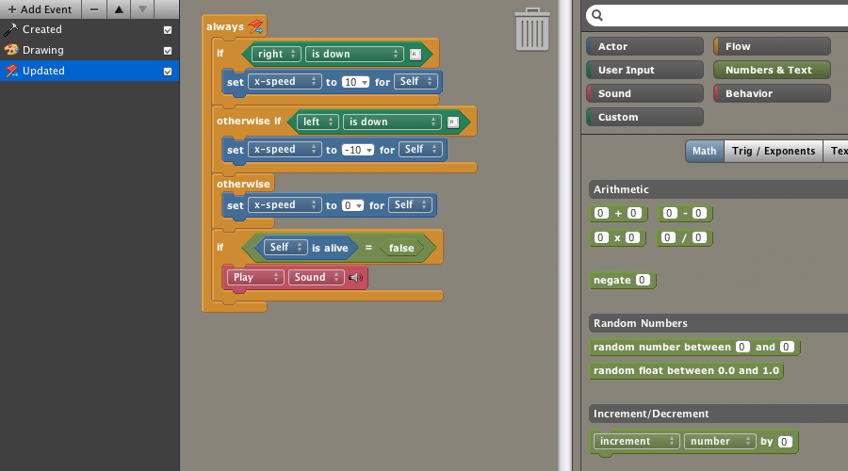
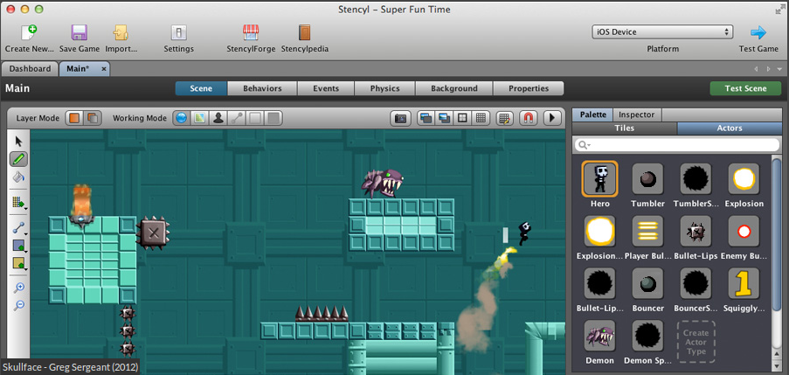
NoJava – Alternative 2D
Sencyl :
  2D, multiplateforme (iOS, Android, Flash, etc.)
  Basé sur OpenFl
  NoCode - Payant

Slide 98

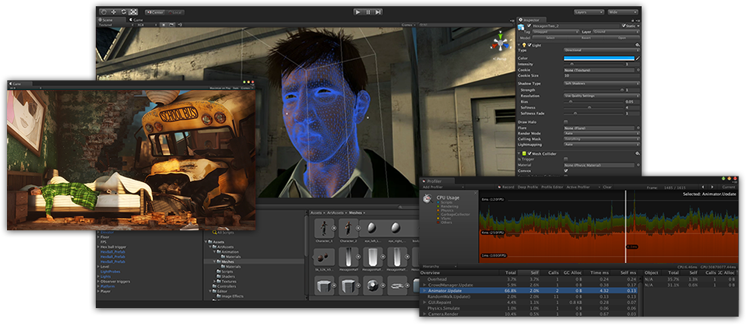
No Java – Alternative 3D
Unity 3D :
  2D / 3D
  WYSIWYG Lua scripting
  Payant

Slide 99

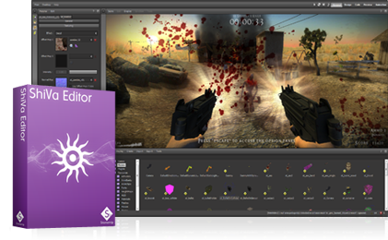
NoJava – Alternative 3D
ShiVa 3D :
  3D multiplateforme
  WYSIWYD – Lua scripting
  Server MMO
  Gratuit

Slide 100

Fin
Merci de votre attention
Des questions ?

